Slide 1
Zespół Szkół Gastronomiczno-Hotelarskich
im. Władysława Reymonta w Wiśle
KONTAKT:
ul. Władysława Reymonta 2, 43-460 Wisła
tel.: 33 855 24 74 lub 785 916 047
e-mail: sekretariat@zsghwisla.pl

Slide 2
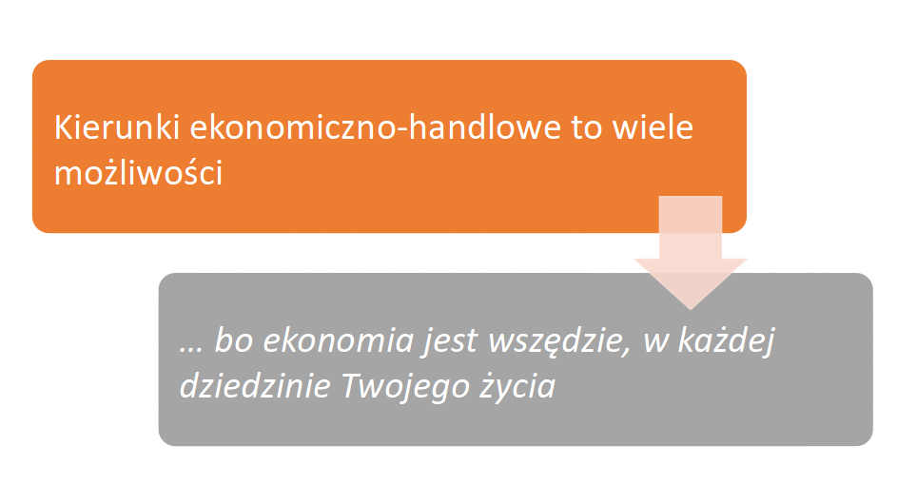

Slide 3
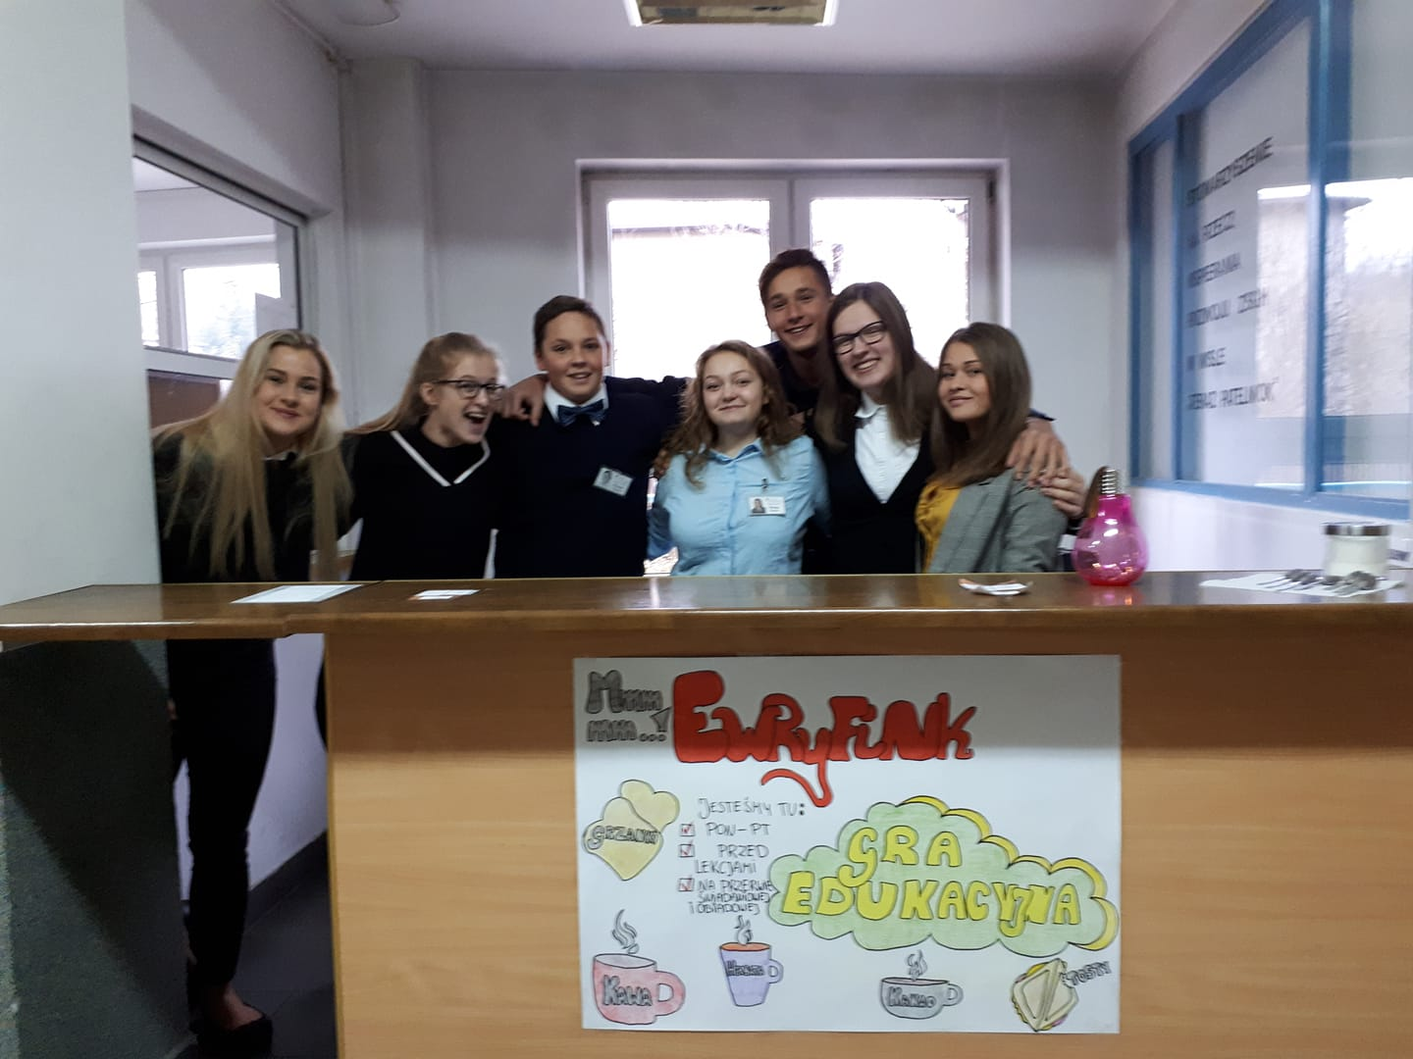




 | SZUKASZ ZAWODU Z PRZYSZŁOŚCIĄ?
 | TECHNIK EKONOMISTA | Technik ekonomista to: doskonały analityk rynku bystry doradca finansowy świetny doradca podatkowy niezastąpiony księgowy biegły specjalista ds. kadr i płac i bardzo fajny gość ...
 | ZATRUDNIENIE ZNAJDZIESZ: W DZIAŁACH FINANSOWO-KSIĘGOWYCH FIRM, URZĘDACH SKARBOWYCH I INNYCH INSTYTUCJACH FINANSOWYCH, BANKACH, TOWARZYSTWACH UBEZPIECZENIOWYCH, BIURACH RACHUNKOWYCH, CENTRACH USŁUG WSPÓLNYCH W OBSZARACH RACHUNKOWOŚCI, EKONOMII, PŁAC I KADR | ZDOBĄDŹ ZAWÓD SPEŁNIJ MARZENIA
Ekipa naszego miniprzedsiębiorstwa

Slide 4
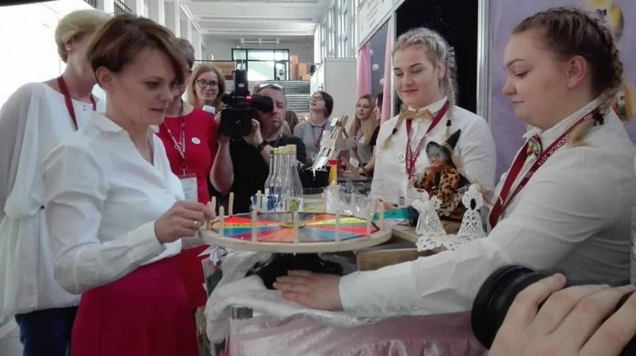


 | SZUKASZ KREATYWNEGO ZAWODU?
 | TECHNIK RACHUNKOWOŚCI | Technik rachunkowości to: doskonały analityk rynku bystry doradca podatkowy świetny doradca finansowy niezastąpiony główny księgowy biegły specjalista ds. kadr i płac właściciel biura rachunkowego i bardzo fajny gość ...
 | ZATRUDNIENIE ZNAJDZIESZ: W DZIAŁACH FINANSOWO-KSIĘGOWYCH FIRM, URZĘDACH SKARBOWYCH I INNYCH INSTYTUCJACH FINANSOWYCH, BANKACH, TOWARZYSTWACH UBEZPIECZENIOWYCH, BIURACH RACHUNKOWYCH, CENTRACH USŁUG WSPÓLNYCH W OBSZARACH RACHUNKOWOŚCI, EKONOMII, PŁAC I KADR | ZDOBĄDŹ ZAWÓD SPEŁNIJ MARZENIA
Ekipa naszego miniprzedsiębiorstwa w pracy
NOWOŚĆ

Slide 5
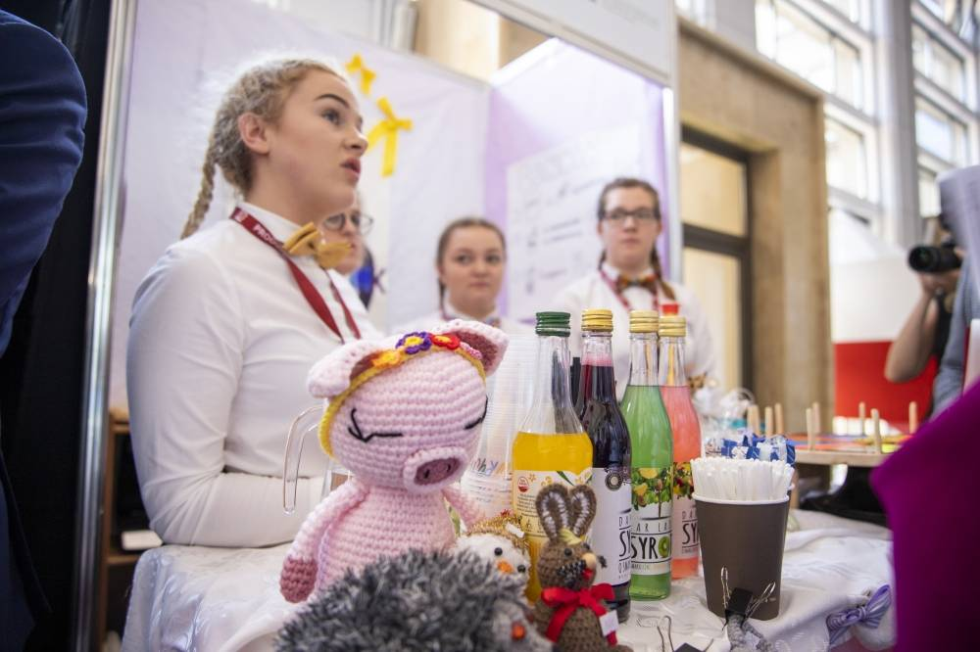

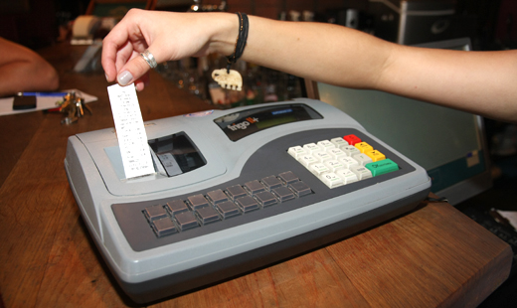
 | SZUKASZ DYNAMICZNEGO ZAWODU?
 | TECHNIK HANDLOWIEC | Technik handlowiec to: doskonały menedżer produktu bystry pracownik działu marketingu niezastąpiony pracownik agencji reklamowej biegły sprzedawca usług finansowych świetny merchandiser i bardzo fajny gość ...
 | ZATRUDNIENIE ZNAJDZIESZ: W DZIAŁACH ZAOPATRZENIA, SPRZEDAŻY, SPEDYCJI, MARKETINGU I REKLAMY, DZIAŁACH ADMINISTRACYJNO-ORGANIZACYJNYCH W DOWOLNEJ FIRMIE, MOŻESZ TAKŻE PROWADZIĆ WŁASNĄ FIRMĘ | ZDOBĄDŹ ZAWÓD SPEŁNIJ MARZENIA
Ekipa naszego miniprzedsiębiorstwa w pracy
NOWOŚĆ

Slide 6
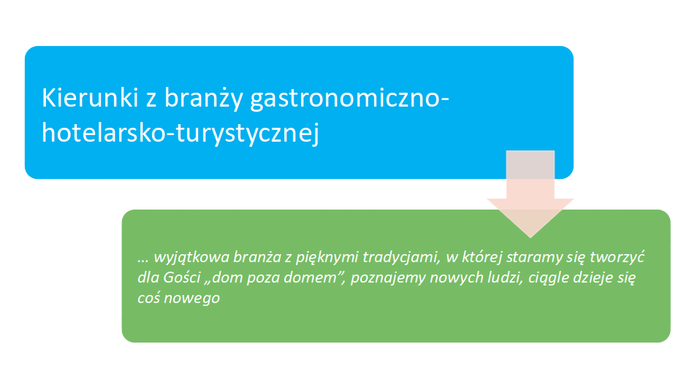

Slide 7
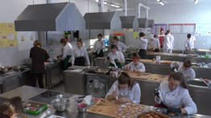
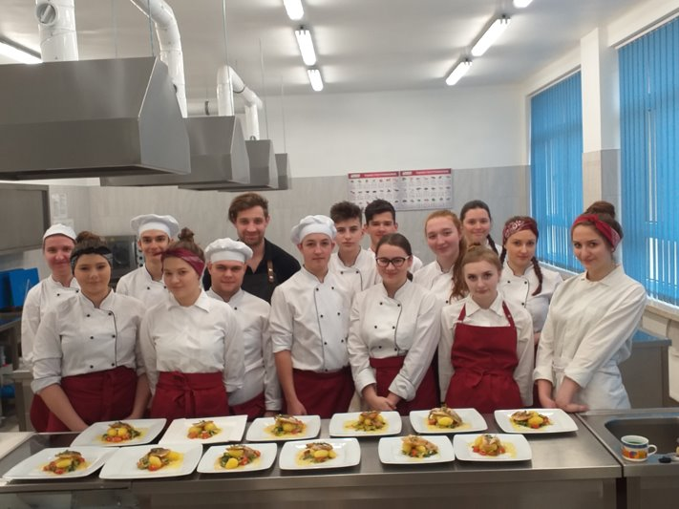
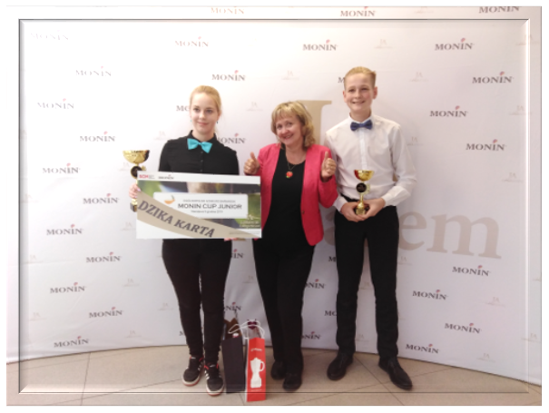
 | ZAWÓD DLA LUDZI Z PASJĄ
 | TECHNIK ŻYWIENIA I USŁUG GASTRONOMICZNYCH | Technik żywienia i usług gastronomicznych: doskonały kucharz zwinny kelner niezastąpiony barman świetny kierownik do spraw żywienia bystry organizator usług cateringowych profesjonalny szef kuchni ...
 | ZATRUDNIENIE ZNAJDZIESZ: W RESTAURACJACH, BARACH, KAWIARNIACH, ZAKŁADACH GASTRONOMICZNYCH, INSTYTUCJACH ZAJMUJĄCYCH SIĘ UPOWSZECHNIANIEM WIEDZY O ŻYWNOŚCI I ŻYWIENIU, MOŻESZ TAKŻE PROWADZIĆ WŁASNĄ FIRMĘ LUB ZOSTAĆ SZEFEM KUCHNI | ZDOBĄDŹ ZAWÓD SPEŁNIJ MARZENIA

Slide 8
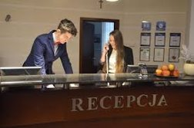
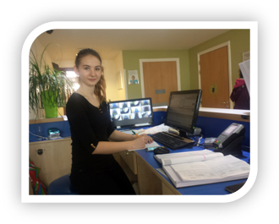
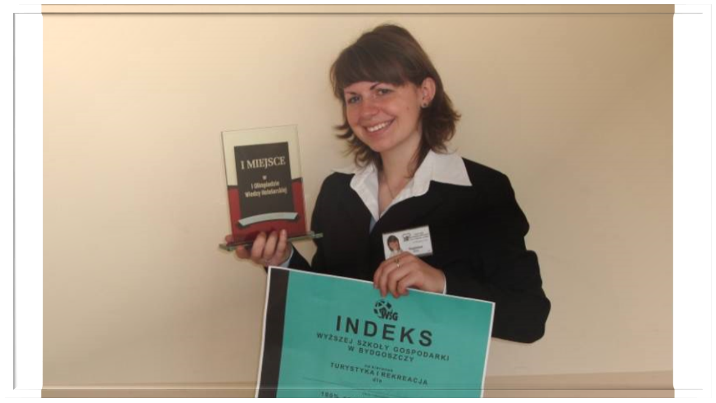
 | SZUKASZ ZAWODU Z PRZYSZŁOŚCIĄ?
 | TECHNIK HOTELARSTWA | Technik hotelarstwa to: doskonały recepcjonista zwinny kelner niezastąpiony barman świetny pracownik służby pięter bystry organizator usług cateringowych perfekcyjny pracownik ruchomej bazy hotelarskiej: lotniczej, morskiej, kolejowej ...
 | ZATRUDNIENIE ZNAJDZIESZ: W ZAKŁADACH HOTELARSKICH, OŚRODKACH WYPOCZYNKOWYCH, ZAKŁADACH UZDROWISKOWYCH, KWATERACH PRYWATNYCH, ORGANACH ADMINISTRACJI SAMORZĄDOWEJ, BRANŻOWYCH ORGANIZACJACH I STOWARZYSZENIACH, MOŻESZ TAKŻE PROWADZIĆ WŁASNĄ FIRMĘ | ZDOBĄDŹ ZAWÓD SPEŁNIJ MARZENIA

Slide 9
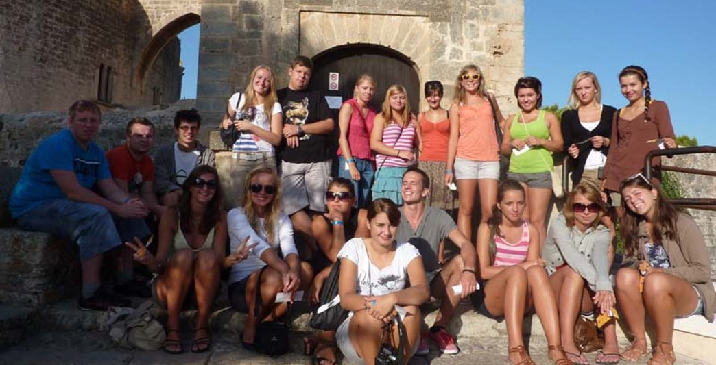
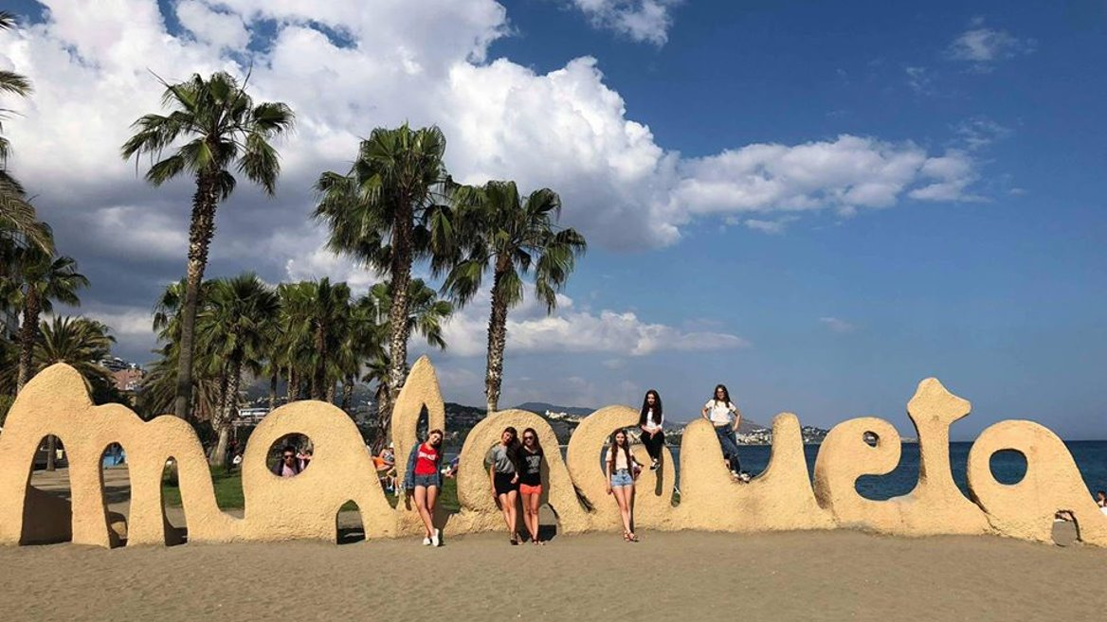
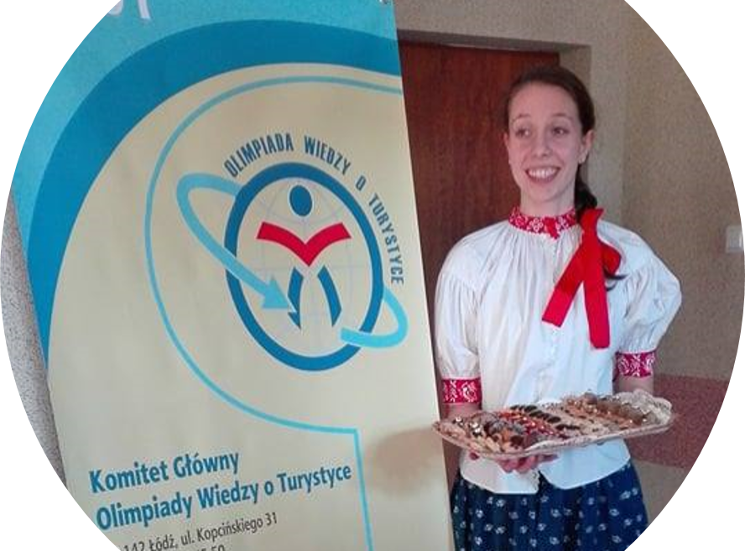
 | PRAGNIESZ POŁĄCZYĆ PRACĘ Z PASJĄ?
 | TECHNIK ORGANIZACJI TURYSTYKI | Technik organizacji turystyki to: niezastąpiony specjalista do spraw turystyki doskonały organizator imprez, kongresów i konferencji znakomity rezydent biura podróży profesjonalny animator czasu wolnego perfekcyjny pracownik informacji turystycznej ...
 | ZATRUDNIENIE ZNAJDZIESZ: W BIURACH PODRÓŻY, DZIAŁACH PROMOCJI TURYSTYKI MIAST I GMIN, JEDNOSTKACH OBSŁUGI RUCHU TURYSTYCZNEGO, PLACÓWKACH INFORMACJI TURYSTYCZNEJ, ADMINISTRACJI RZĄDOWEJ I SAMORZĄDOWEJ, BIURACH ORGANIZATORÓW KONGRESÓW I KONFERENCJI, MOŻESZ TAKŻE PROWADZIĆ WŁASNĄ FIRMĘ | ZDOBĄDŹ ZAWÓD SPEŁNIJ MARZENIA

Slide 10
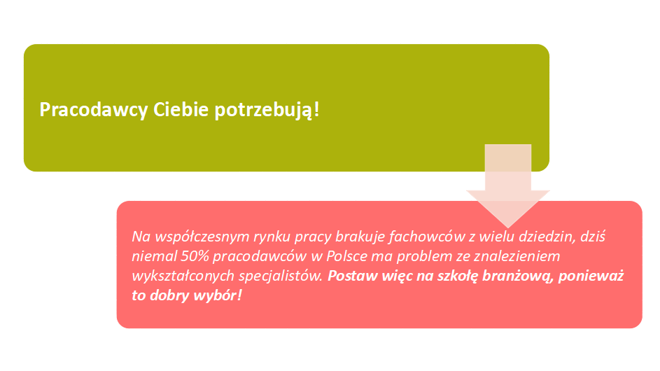

Slide 11
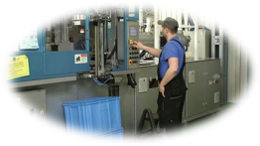
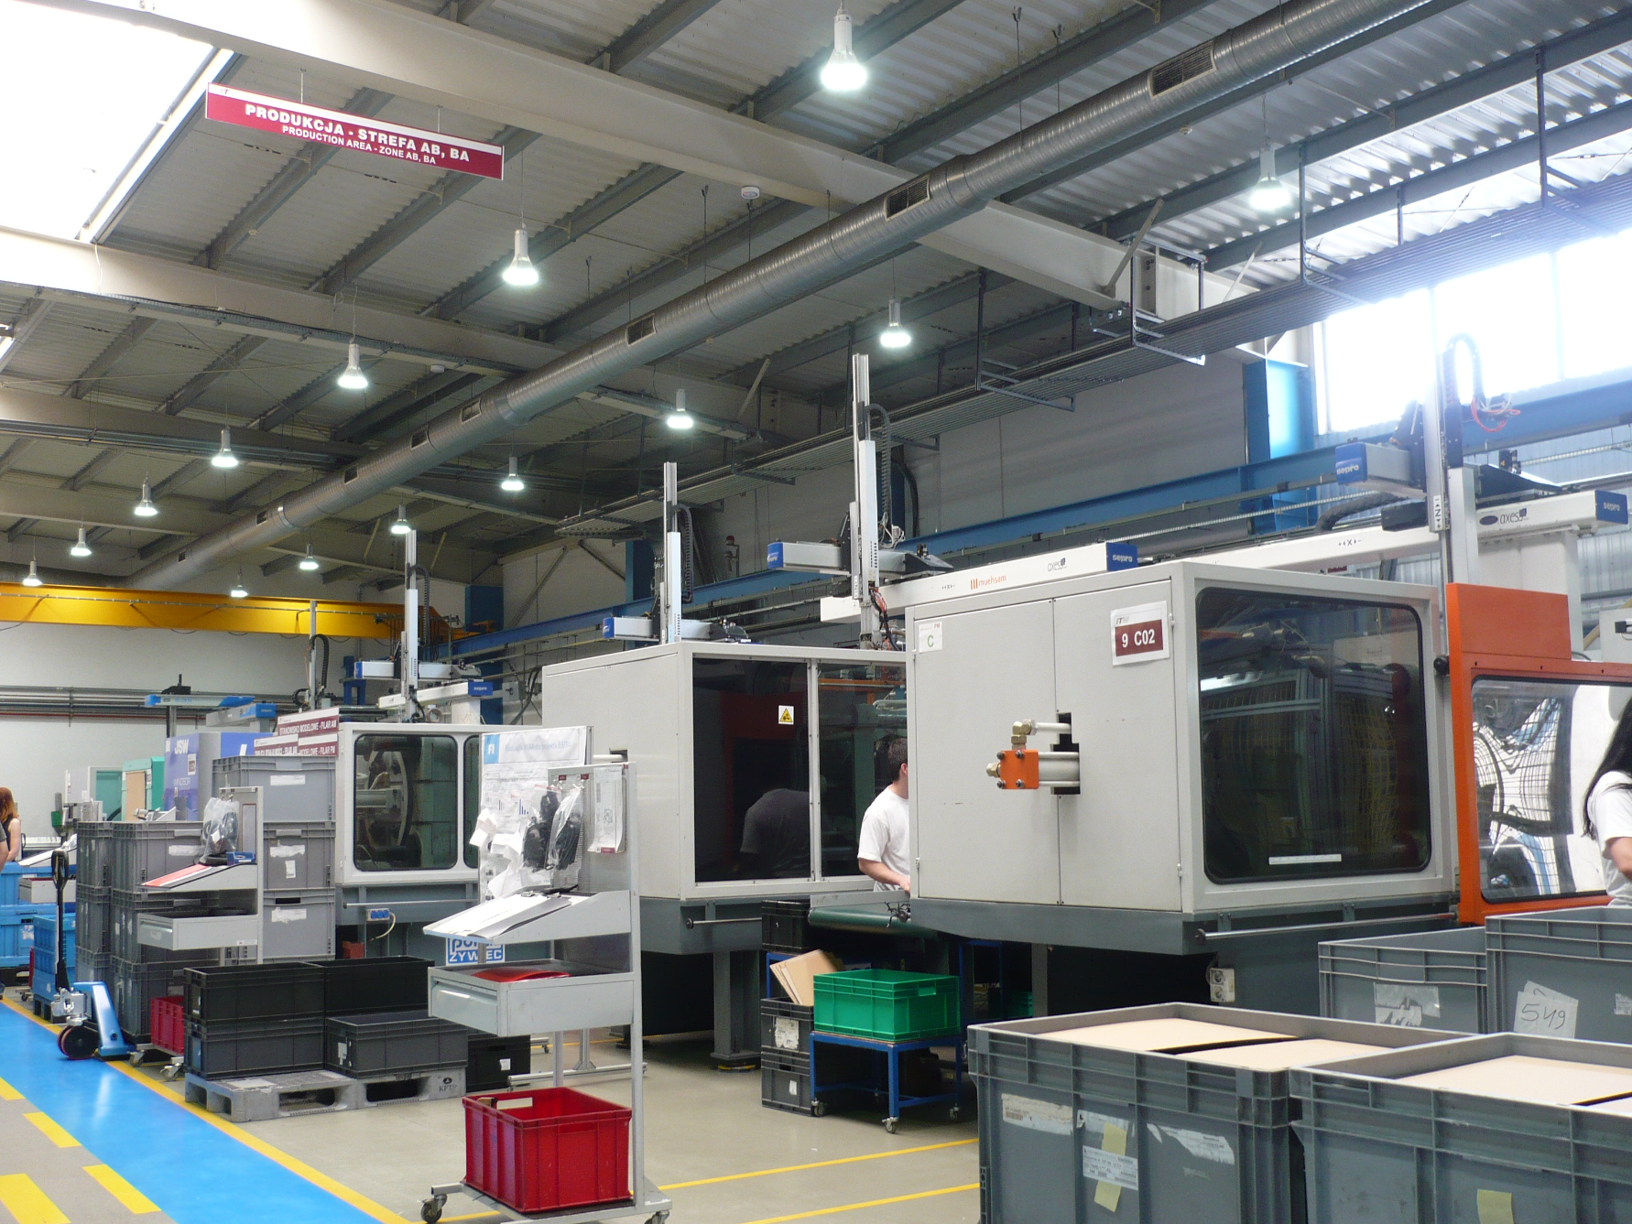

 | PRAGNIESZ ZDOBYĆ KONKRETNY ZAWÓD?
 | OPERATOR MASZYN I URZĄDZEŃ DO PRZETWÓRSTWA TWORZYW SZTUCZNYCH | Operator maszyn i urządzeń do przetwórstwa tworzyw sztucznych: obsługuje i nadzoruje urządzenia służące do wytwarzania wyrobów z tworzyw sztucznych przygotowuje półprodukty oraz gotowe produkty, kwalifikuje je według jakości, porównuje wyrób do wzorca i pakuje produkowane wyroby nadzoruje i kontroluje prawidłowości przebiegu procesów wytwarzania i przetwarzania tworzyw sztucznych...
 | Dzięki współpracy z zakładami z branży tworzyw sztucznych możesz realnie myśleć o zatrudnieniu w wybranym przez siebie zawodzie - kierunkowi patronuje firma Lys Fusion. Duża ilość podmiotów gospodarczych wykorzystuje w swojej działalności urządzenia związane z przetwórstwem tworzyw sztucznych, co przekłada się na dużą ilość ofert pracy. Możesz także prowadzić własną firmę. | ZDOBĄDŹ ZAWÓD SPEŁNIJ MARZENIA
NOWOŚĆ
ZAWÓD W 3 LATA

Slide 12
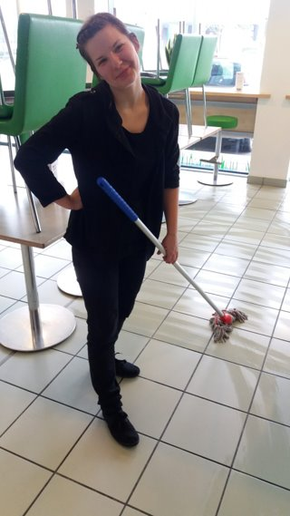
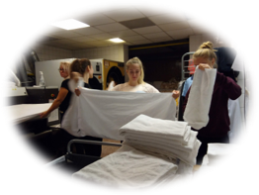
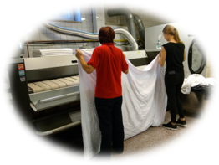
 | CHCESZ MIEĆ PRACĘ W REGIONIE?
 | PRACOWNIK OBSŁUGI HOTELOWEJ | Pracownik obsługi hotelowej: wykonuje prace porządkowe w części noclegowej hotelu pielęgnuje rośliny ozdobne, przyległe tereny zieleni i urządzenia rekreacyjne przygotowuje śniadania w części mieszkalnej hotelu, nakrycie stołowe do rodzaju śniadania, porządkuje stoły po śniadaniu może także organizować formalności związane z zakwaterowaniem gości hotelowych ...
 | Po 3 latach nauki możesz podjąć pracę w dowolnym hotelu lub pensjonacie, których stale przybywa w Wiśle, Trójwsi czy Ustroniu. Z powodzeniem znajdziesz pracę na stanowiskach obsługi w restauracji, kierownika służby pięter, pomocnika w recepcji, konsjerża. | ZDOBĄDŹ ZAWÓD SPEŁNIJ MARZENIA
NOWOŚĆ
ZAWÓD W 3 LATA

Slide 13
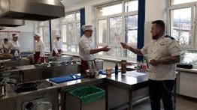
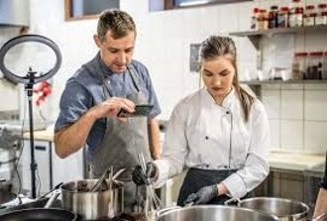
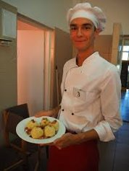
 | CHCESZ MIEĆ PRACĘ W REGIONIE?
 | KLASA WIELOZAWODOWA – KUCHARZ, CUKIERNIK I INNE ZAWODY | Klasa wielozawodowa umożliwia elastyczne dostosowywanie kształcenia do potrzeb pracodawców na współczesnym rynku pracy. To specyficzny rodzaj klasy, w której uczniowie uczą się wielu zawodów, np. kucharz, cukiernik, sprzedawca, piekarz, stolarz, krawiec, fryzjer, fotograf, elektryk ...
 | Podstawą organizacji nauki zawodu w klasie wielozawodowej jest umowa o pracę podpisana pomiędzy pracodawcą a uczniem jako młodocianym pracownikiem. Umiejętności praktyczne uczniowie doskonalą w zakładach pracy, natomiast wiedzę teoretyczną zdobywają w szkole. Zaletą systemu kształcenia w klasach wielozawodowych jest nauka zawodu w rzeczywistych warunkach pracy i nawiązanie współpracy z potencjalnym pracodawcą. | ZDOBĄDŹ ZAWÓD SPEŁNIJ MARZENIA
ZAWÓD W 3 LATA

Slide 14

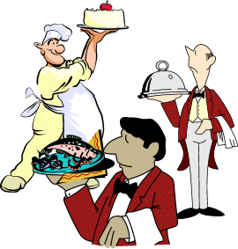


Sukcesy w konkursach i olimpiadach

Slide 15
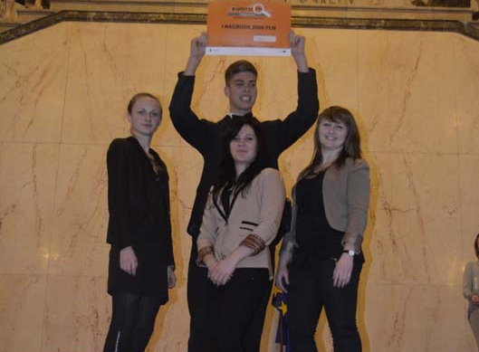
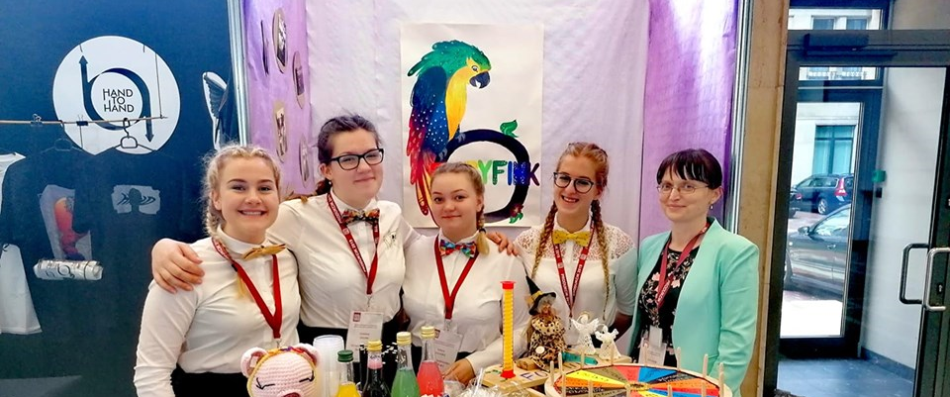
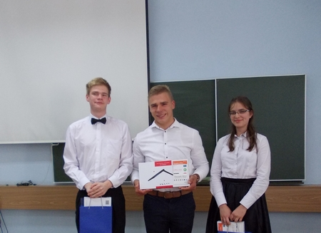
Konkursy ekonomiczne

Slide 16
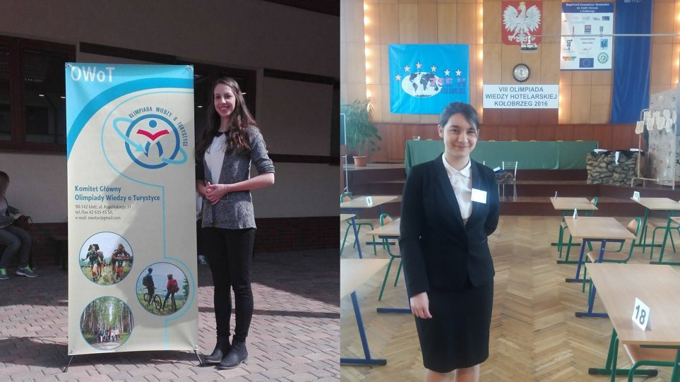
Olimpiada Wiedzy o Turystyce i Wiedzy Hotelarskiej

Slide 17
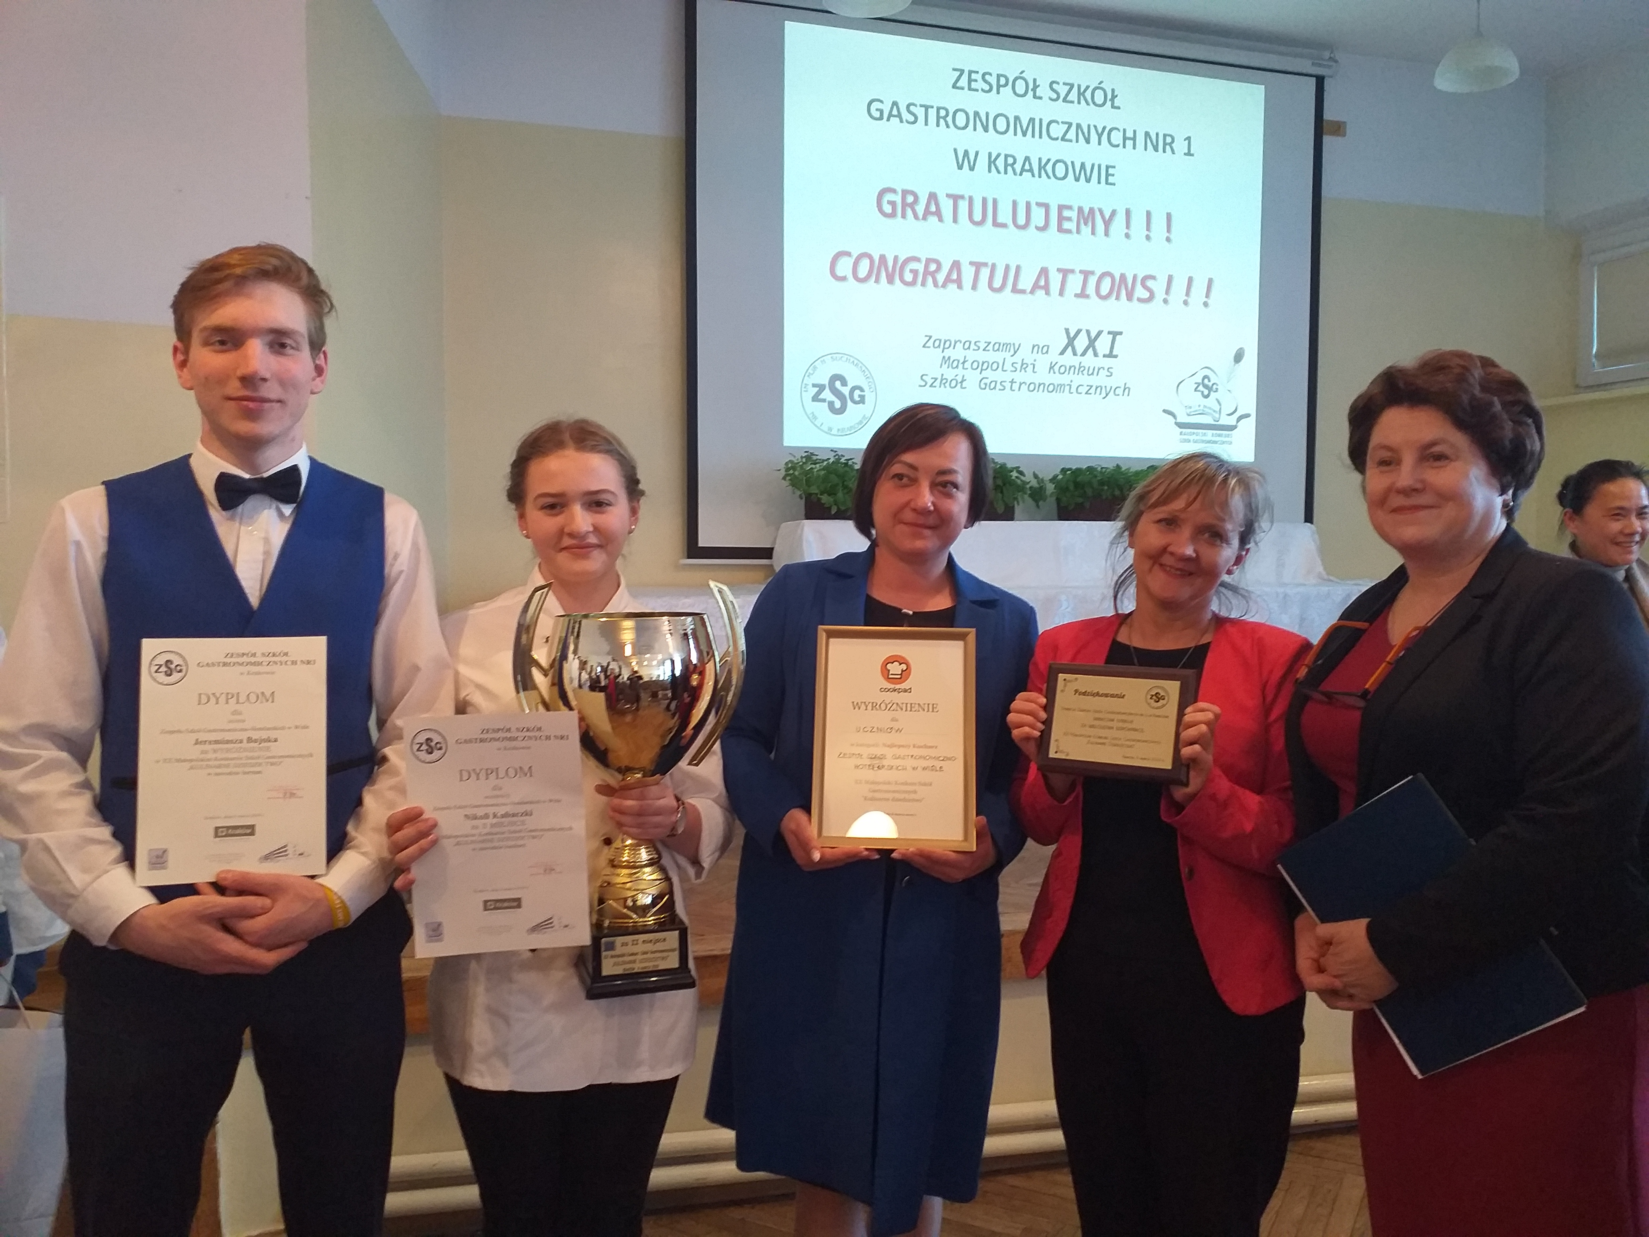
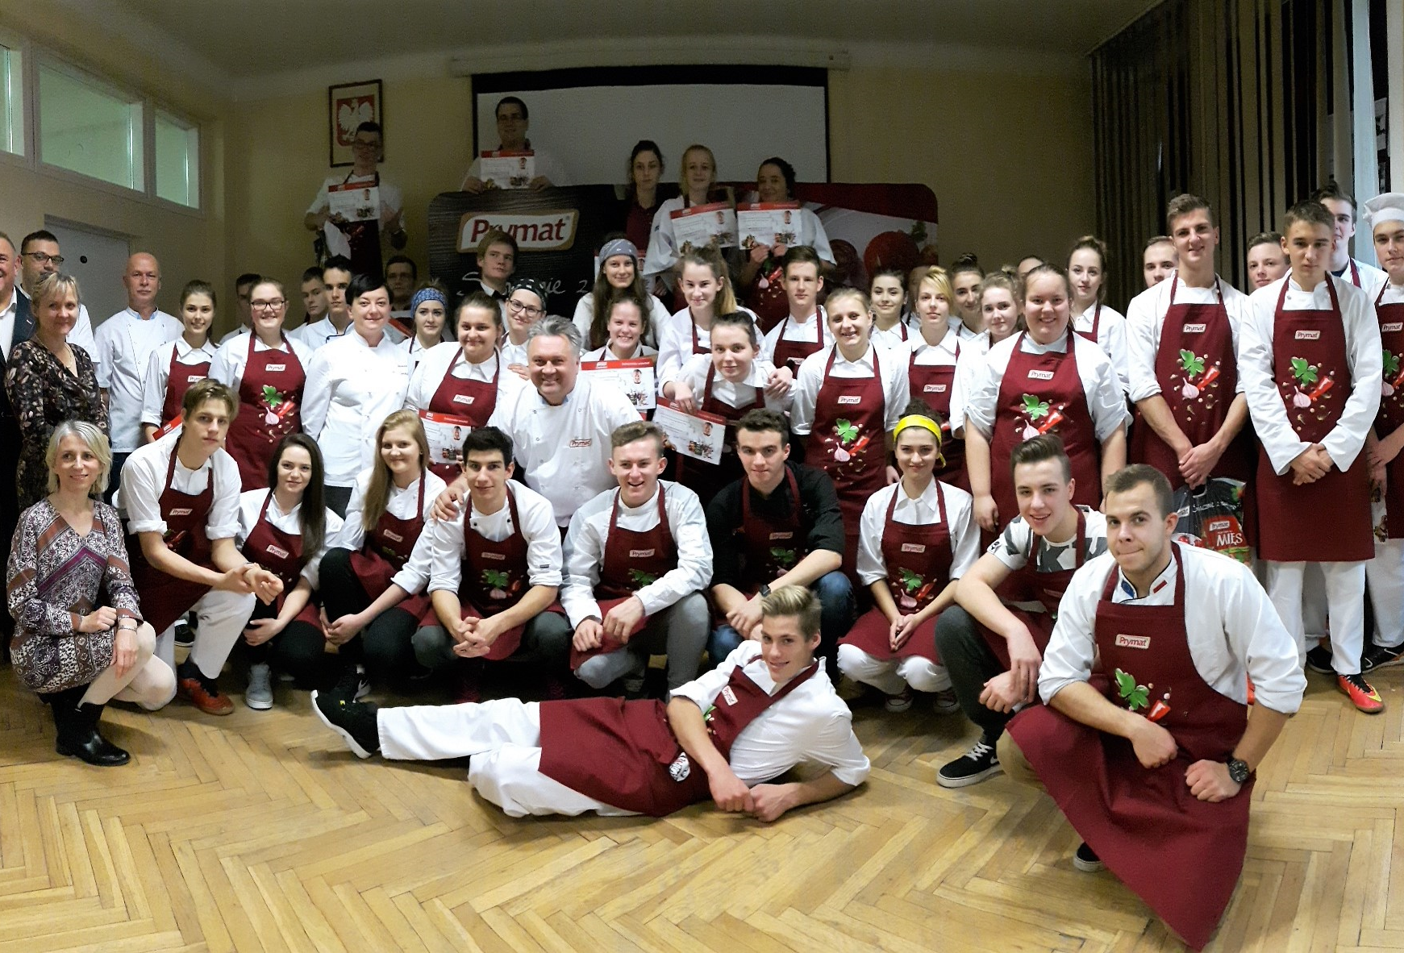
Konkursy gastronomiczne

Slide 18
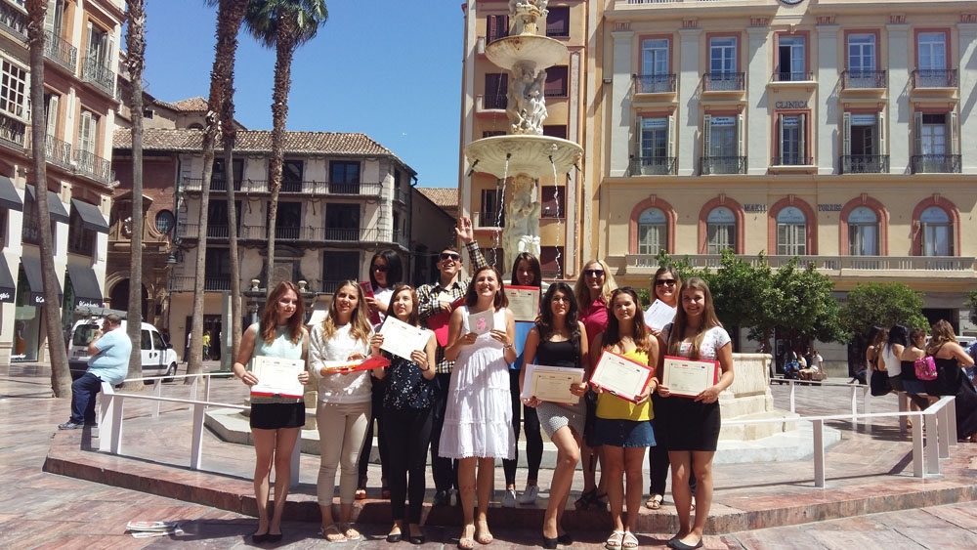
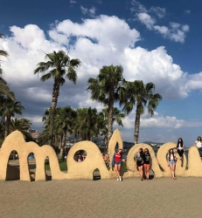
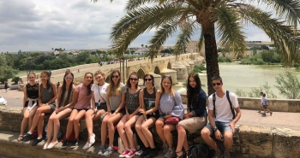
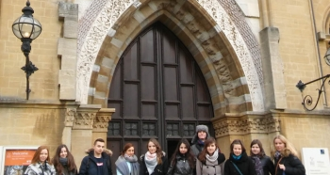
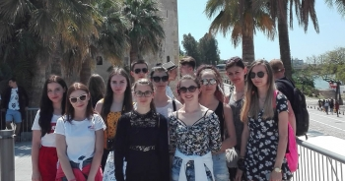
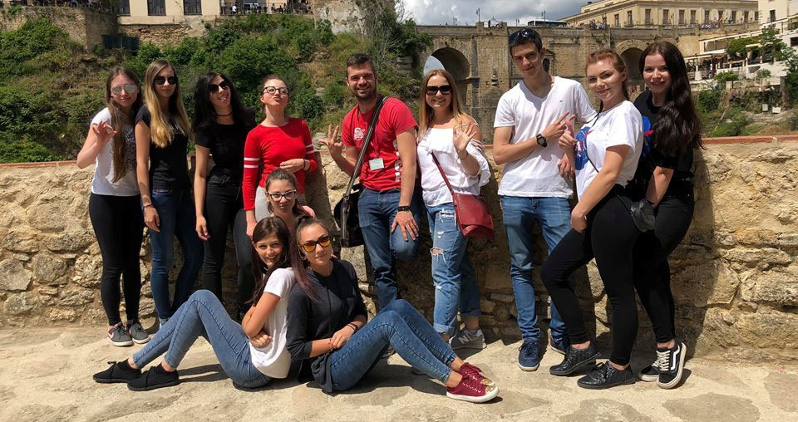
Wyjazdy w ramach projektów

Slide 19
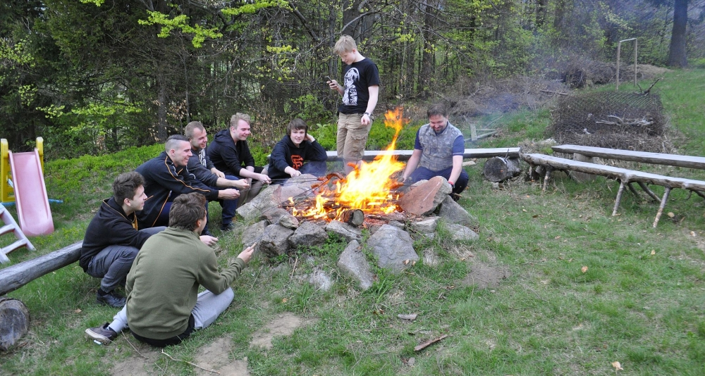
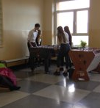
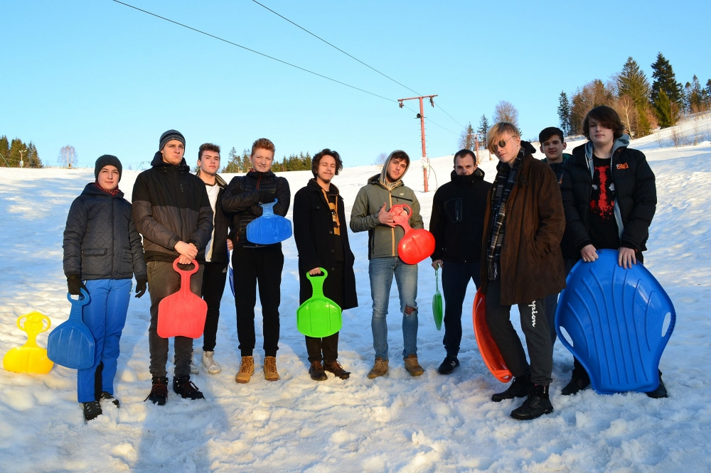
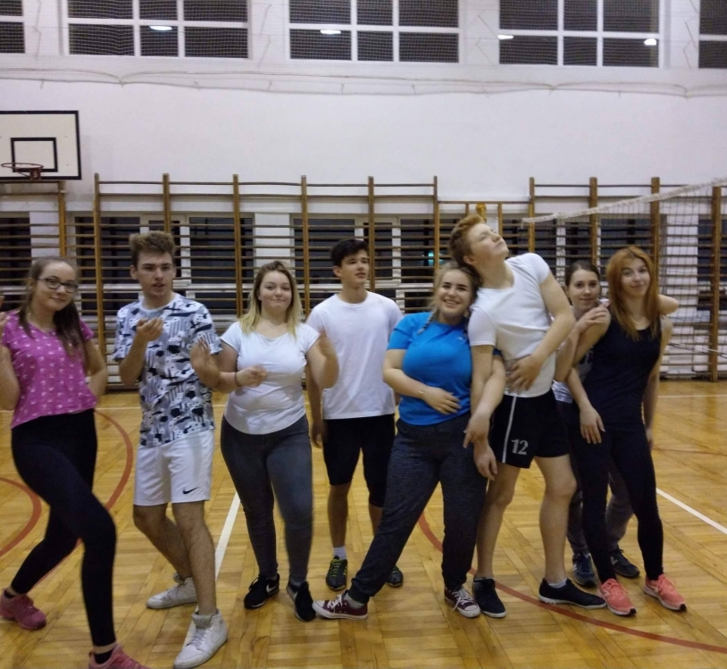
Nasz czas wolny

Slide 20
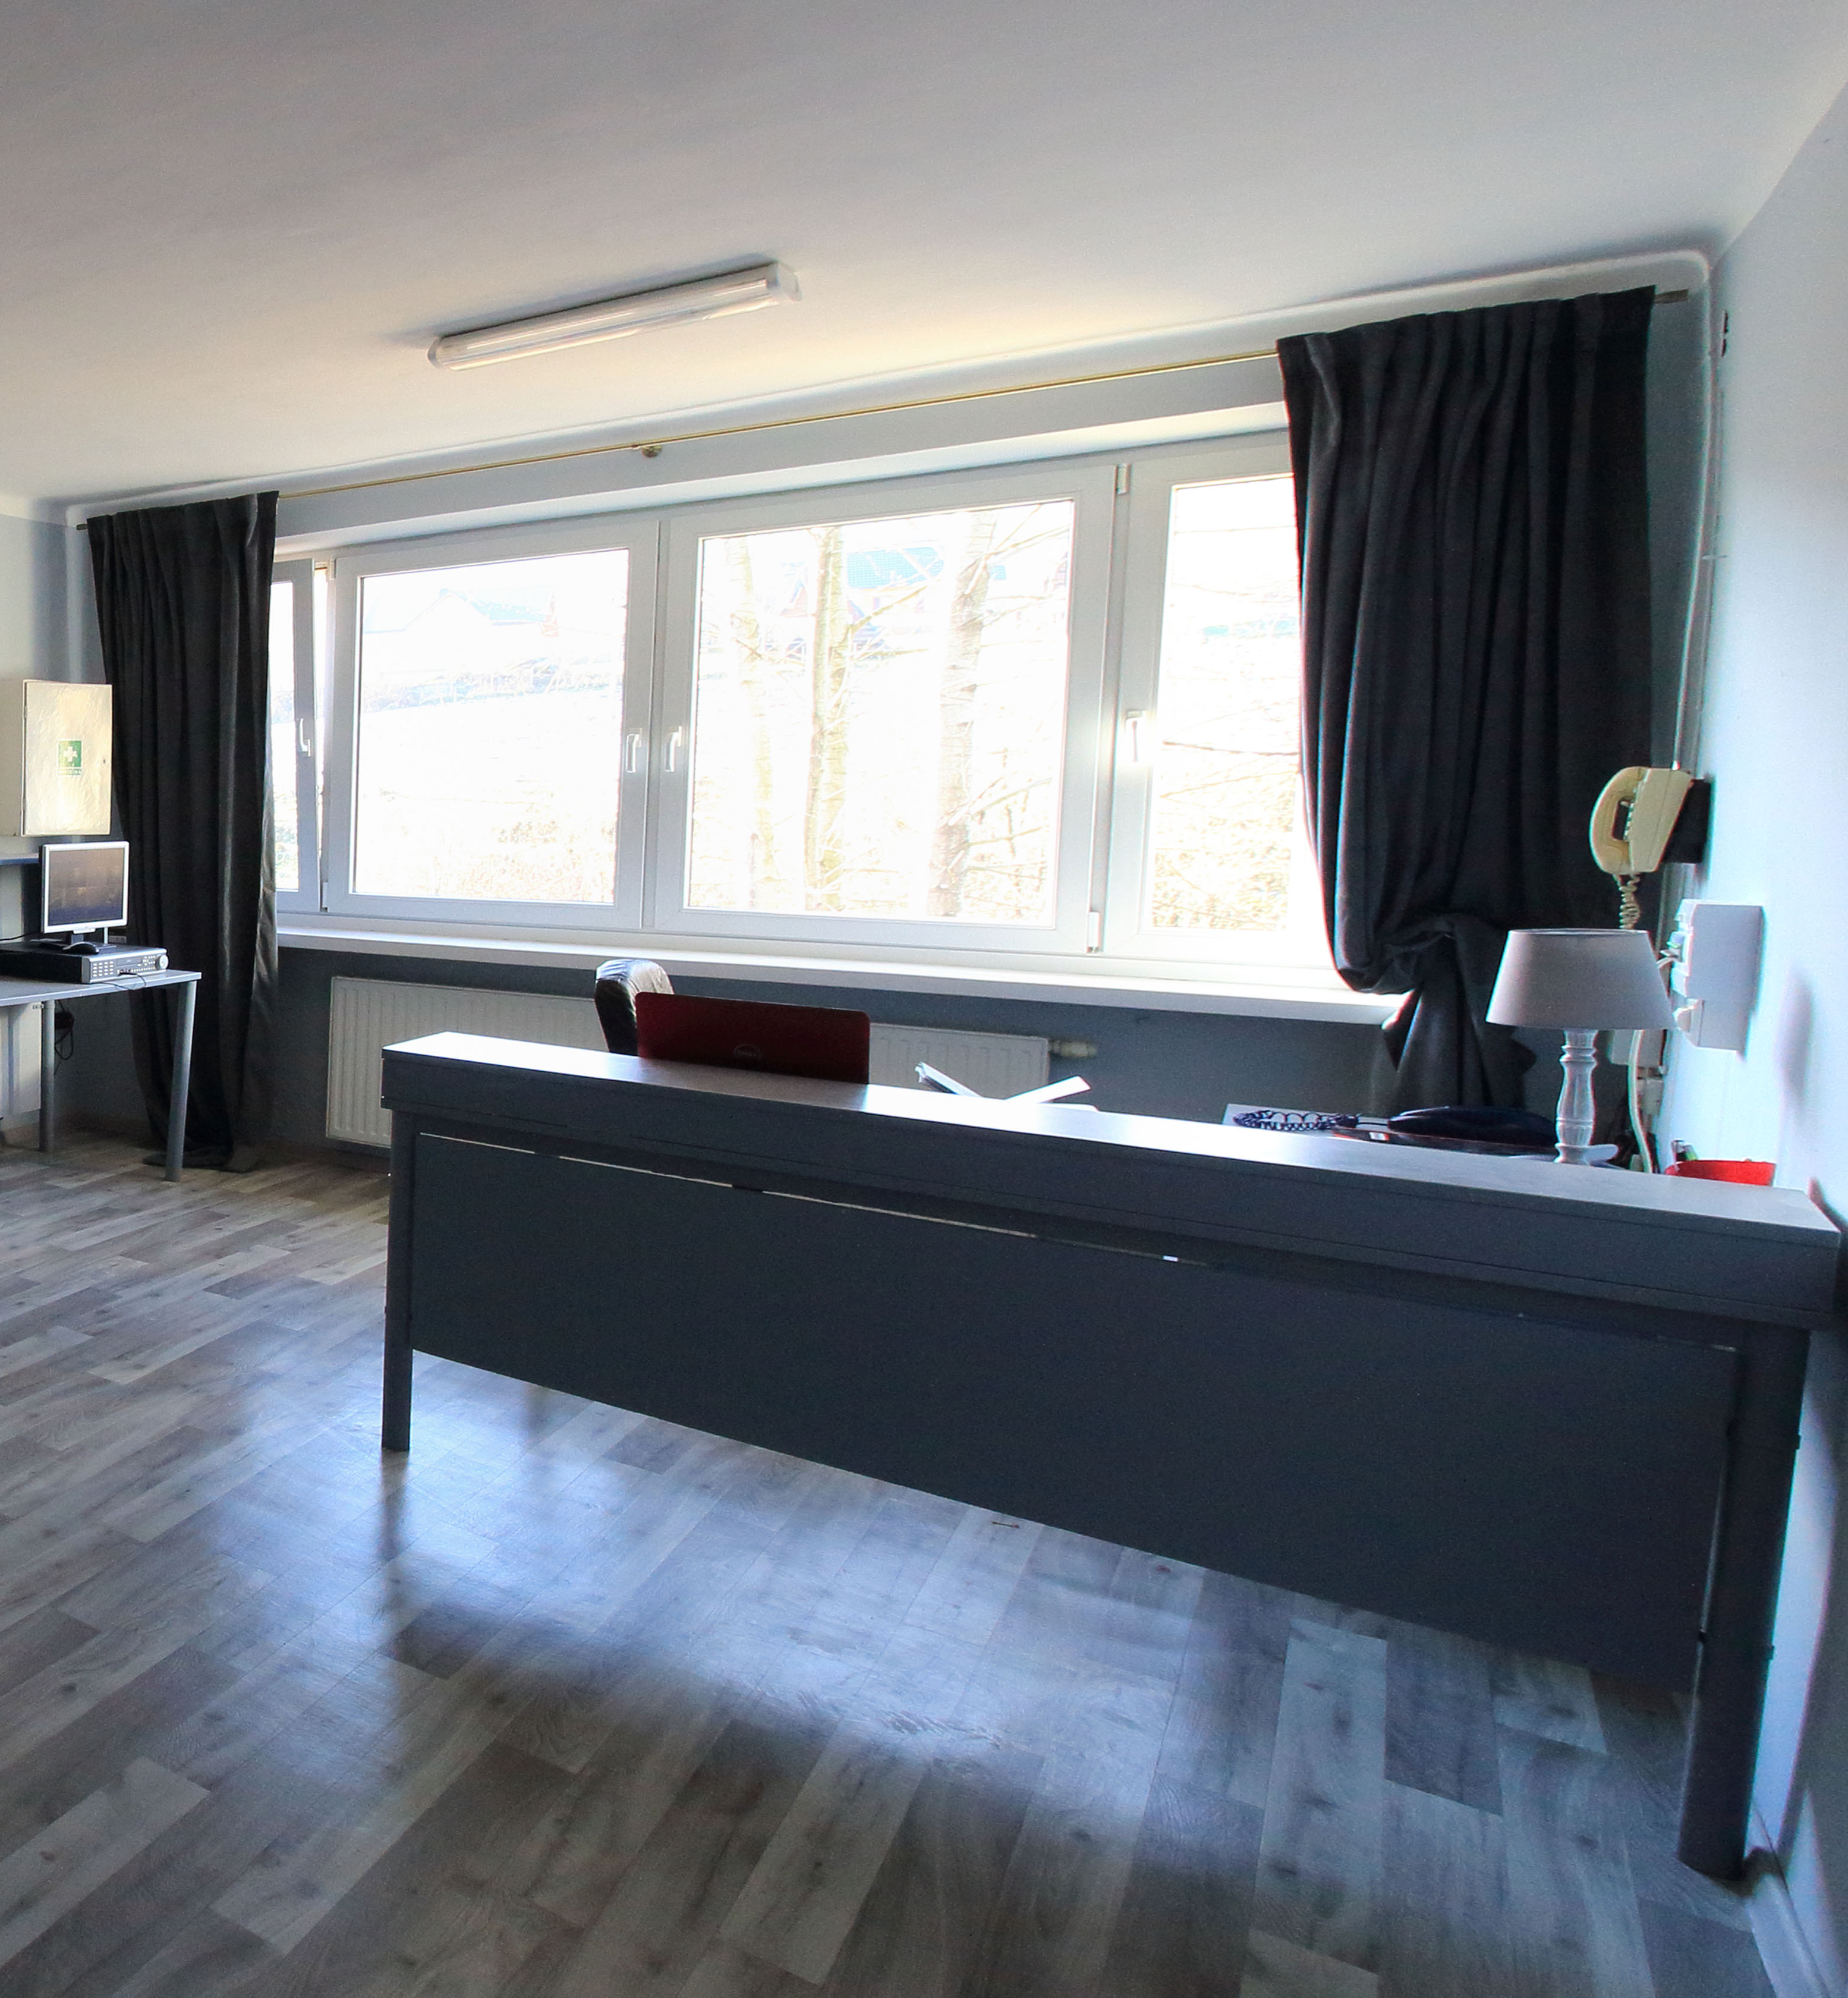
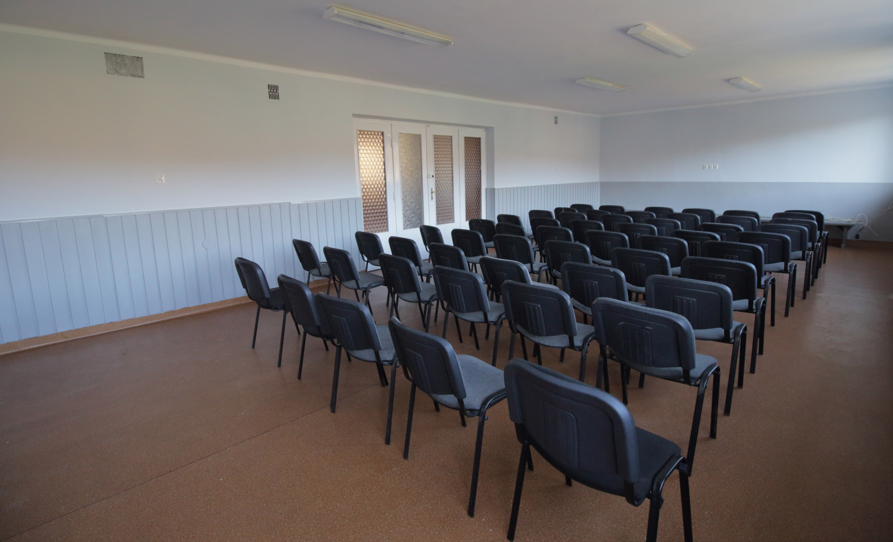
Internat
Internat Zespołu Szkół Gastronomiczno-Hotelarskich w Wiśle jest placówką opiekuńczo-wychowawczą, gdzie Wychowankom zapewniamy całodobową opiekę. Wychowawcy dbają nie tylko o porządek i dyscyplinę, ale przede wszystkim służą pomocą i wsparciem swoim podopiecznym. Czas wolny jest urozmaicony, każdy znajdzie coś dla siebie i trudno się tu nudzić. Kultywujemy takie tradycje jak Walentynki, Dzień Kobiet, Dzień Chłopaka, Mikołajki, Wigilijkę i inne.

